Slide 1
Министерство образования РМ
Портфолио
Семенкиной Татьяны Сергеевны, учителя русского языка и литературы
МОУ «Средняя общеобразовательная школа №11» г.о.Саранск
Дата рождения: 26.02.1998
Профессиональное образование: учитель русского языка и литературы, МГПИ им. М. Е. Евсевьева, № 101324 6308632, дата выдачи 27.06.2022 г.
Стаж педагогической работы (по специальности): 3 года
Общий трудовой стаж: 3 года
Наличие квалификационной категории: нет
Звание: нет

Slide 2
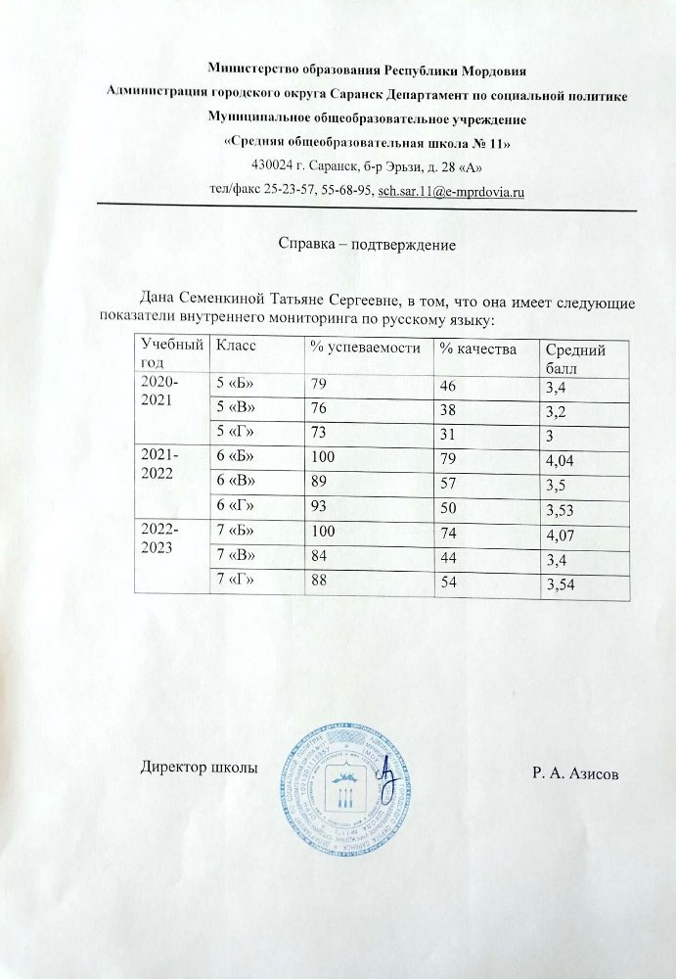
1. Стабильные положительные результаты освоения обучающимися образовательных программ по итогам мониторингов, проводимых организацией

Slide 3
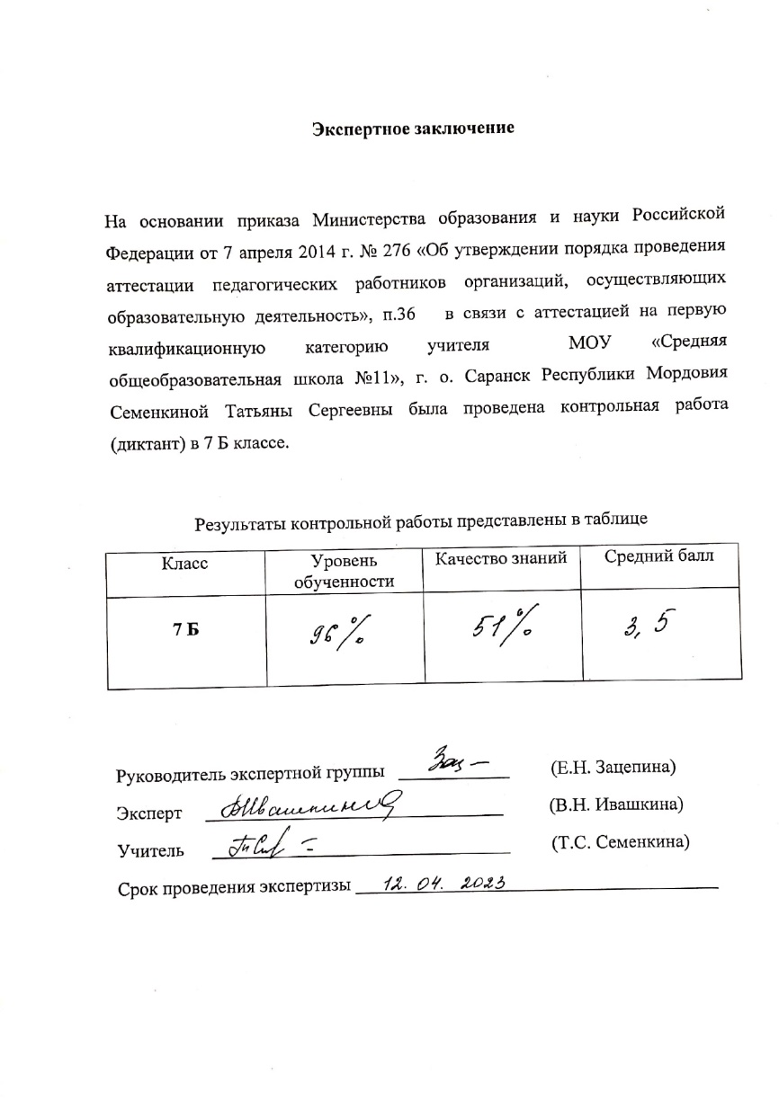
2. Внешний мониторинг

Slide 4
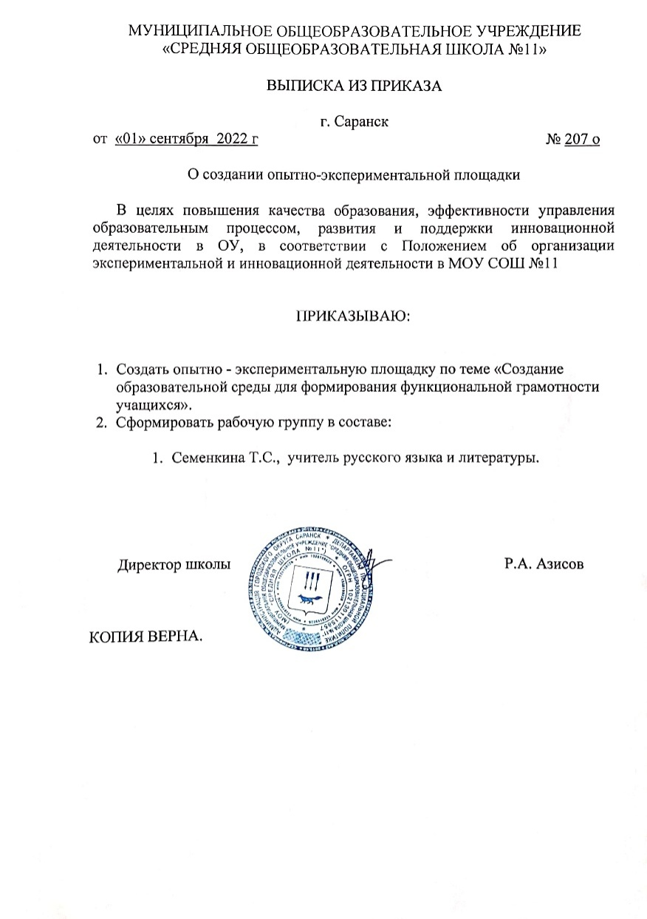
4. Результаты участие в инновационной
(экспериментальной) деятельности

Slide 5
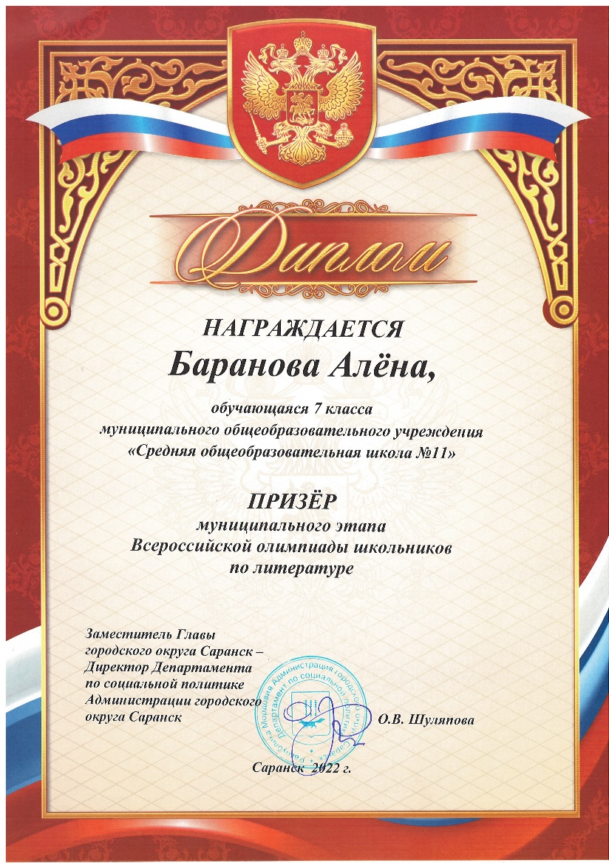
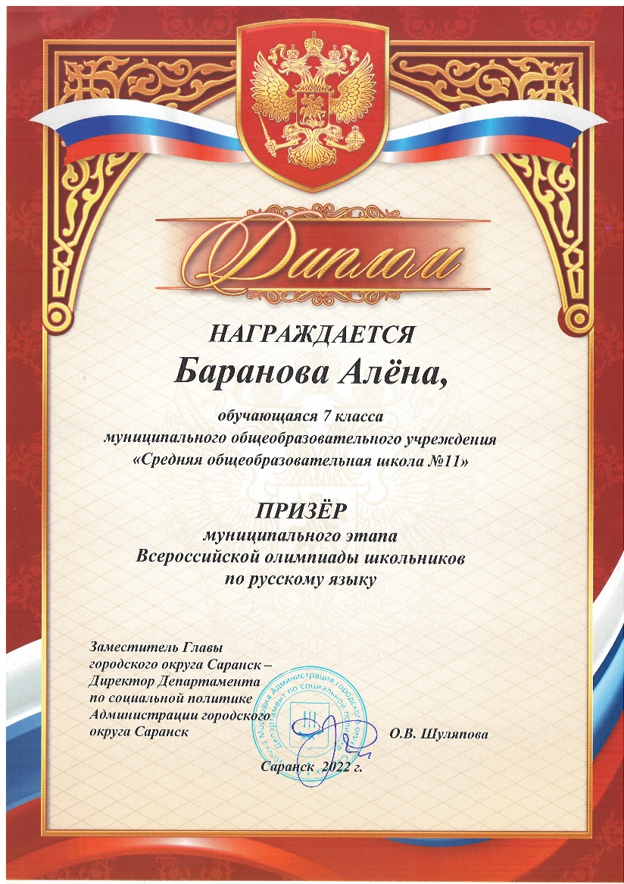
5. Результаты участия обучающихся во
Всероссийской предметной олимпиаде
Муниципальный этап

Slide 6
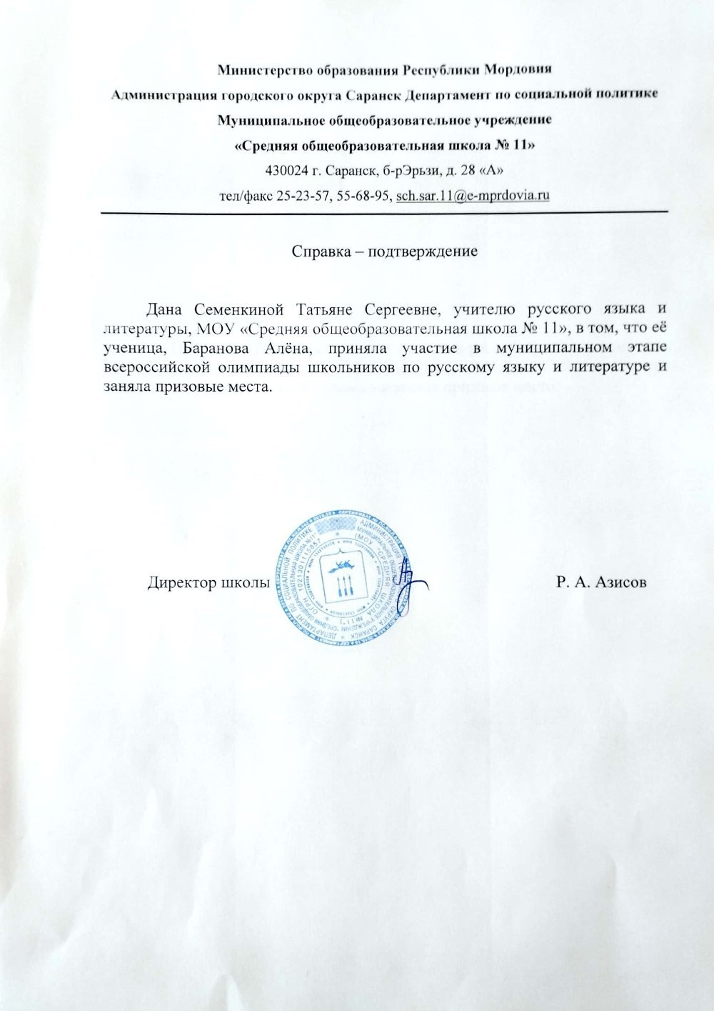

Slide 7
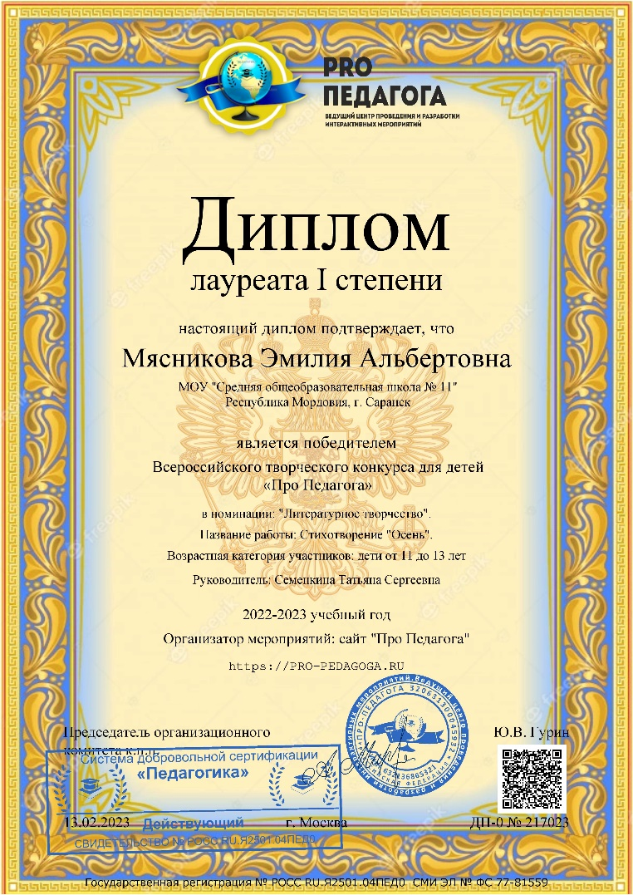
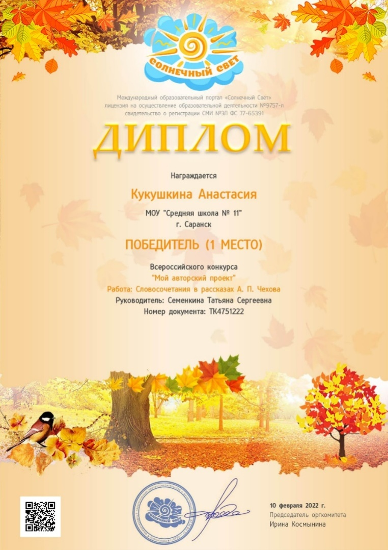
6. Позитивные результаты внеурочной деятельности обучающихся
В сети «Интернет»

Slide 8

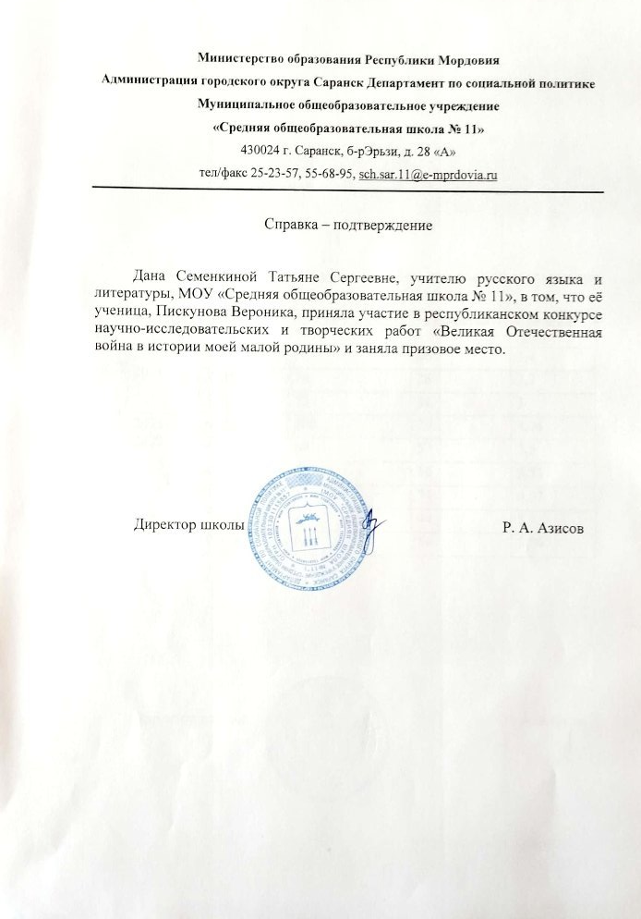
Республиканский уровень

Slide 9
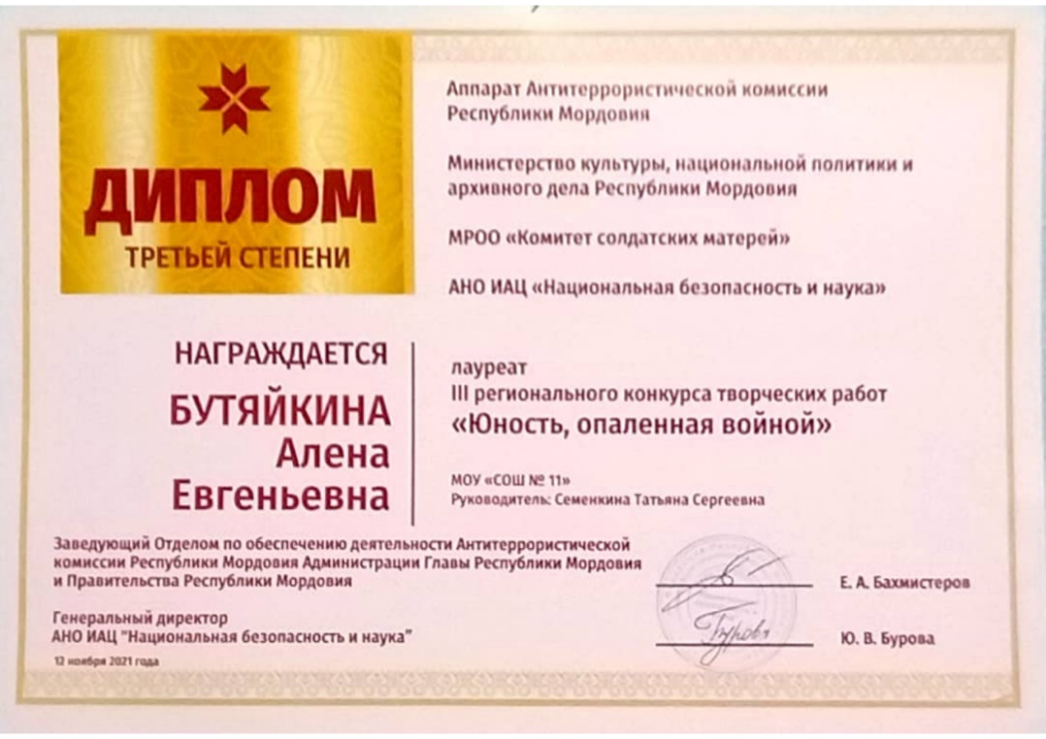
Республиканский уровень

Slide 10
7. Наличие публикаций
Название публикации | Уровень
«Особенности изучения типов подчинительной связи в словосочетаниях на примере рассказов А. П. Чехова» | В сети Интернет
Место филологического романа в системе изучения Биографии писателя. | Всероссийский
Урок-квест по изучению биографии М. Горького (роман П. Басинского «Горький: страсти по Максиму») | Международный
Урок-диспут по изучению биографии Л. Н. Толстого (роман П. Басинского «Лев Толстой: бегство из рая») | Международный
Итого | 4 статьи

Slide 11
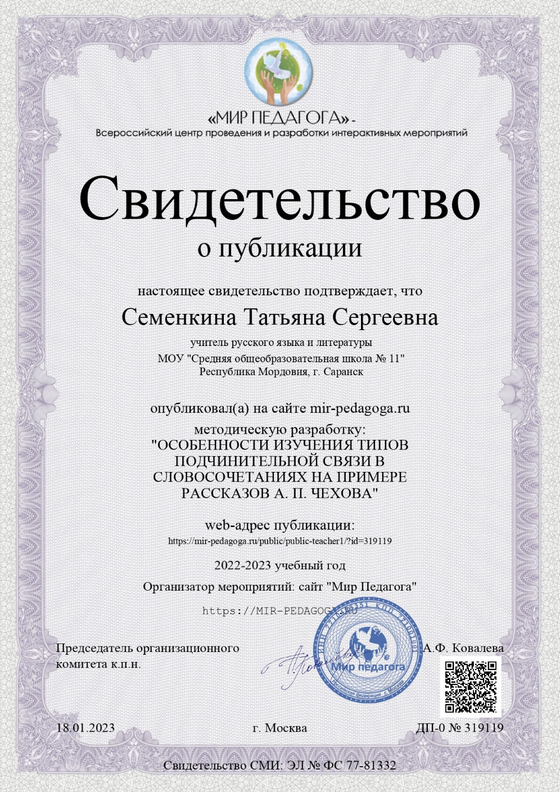

Slide 12
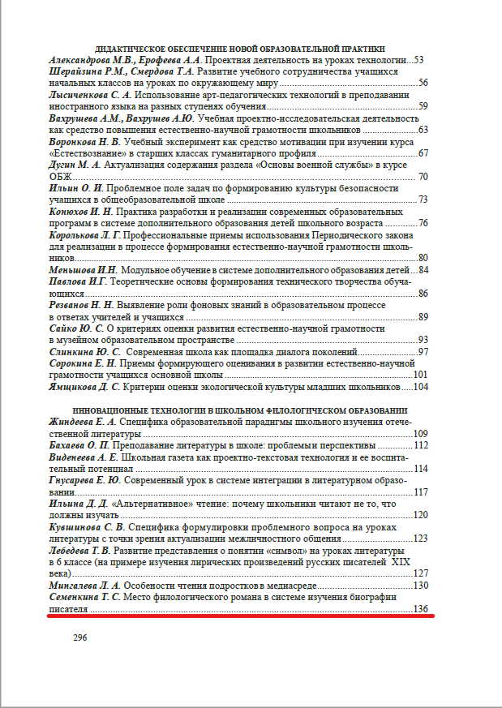
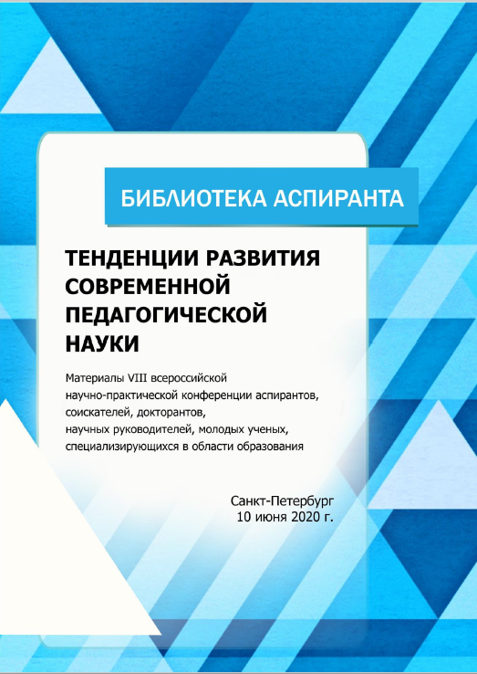

Slide 13
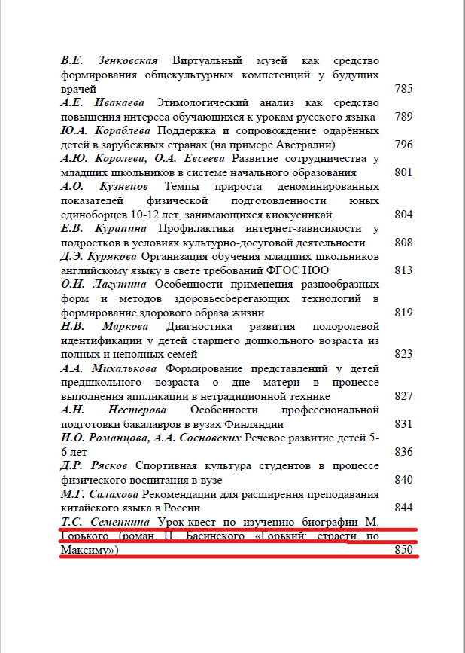
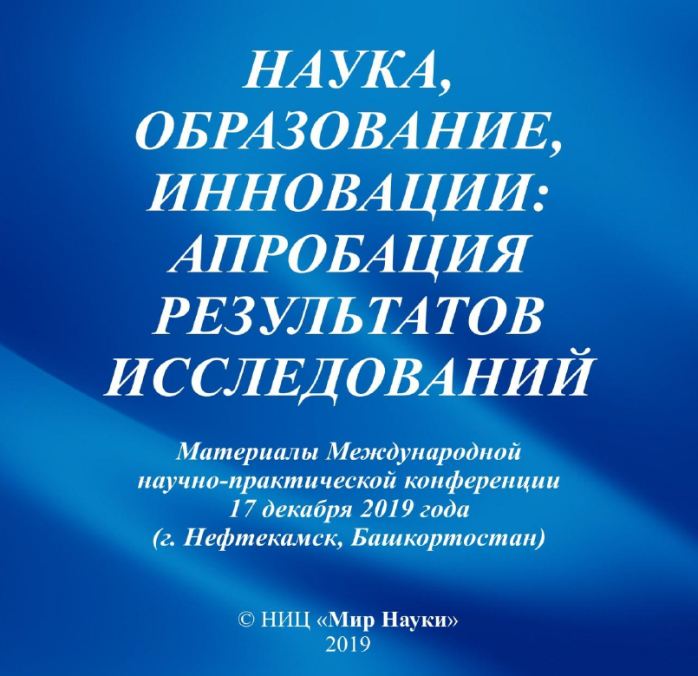

Slide 14
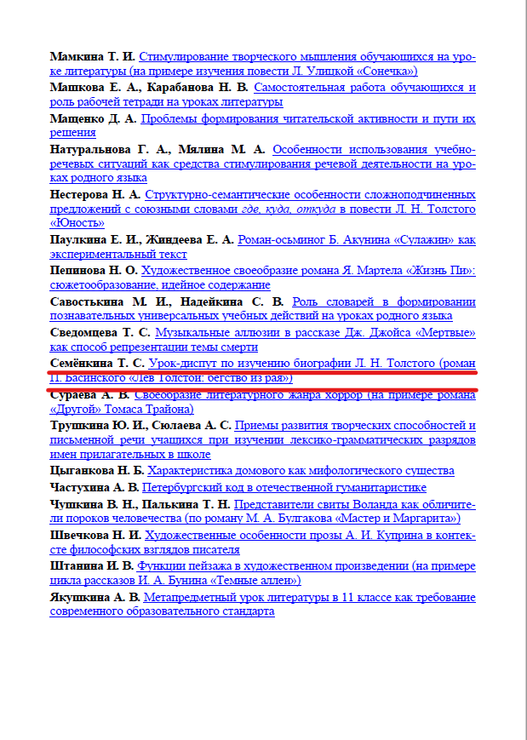


Slide 15
9. Выступления на заседаниях методических советов, научно-практических конференциях, педагогических чтениях, семинарах, секциях, форумах, радиопередачах (очно) и т.д.
№ | Уровень | Тема выступления | Год
1. | Образовательной организации | «Разнообразные психолого-педагогические технологии, используемые на уроках русского языка и литературы» | 2022
2. | Образовательной организации | «Инновационные образовательные технологии, используемые на уроках литературы по изучению биографии писателя» | 2020
3. | Республиканский уровень | «Квест-игра как одна форм изучения биографии М. Горького на уроке литературы в 11 классе (на материале романа П. Басинского «Горький: страсти по Максиму)» | 2021

Slide 16
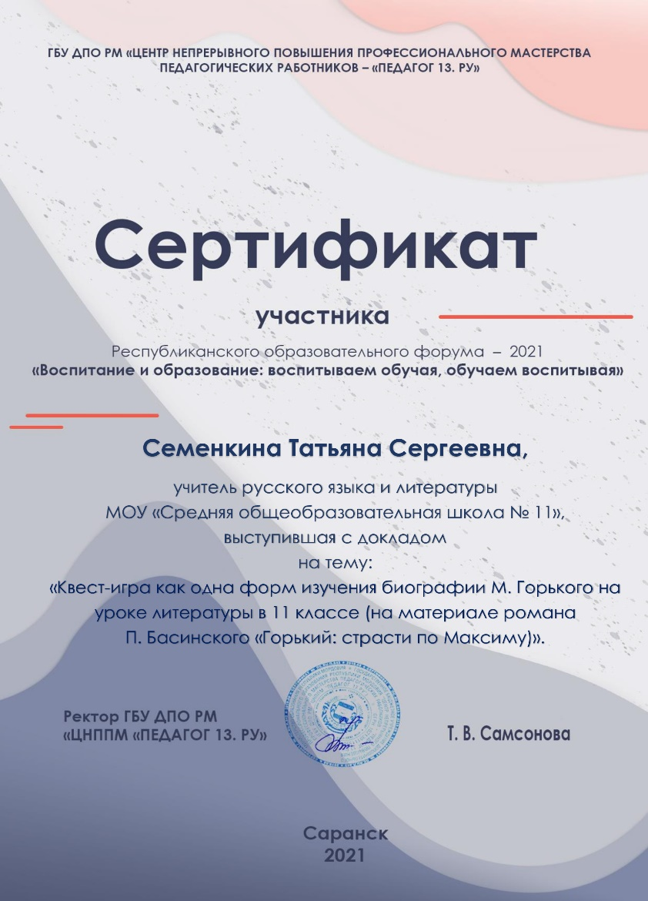
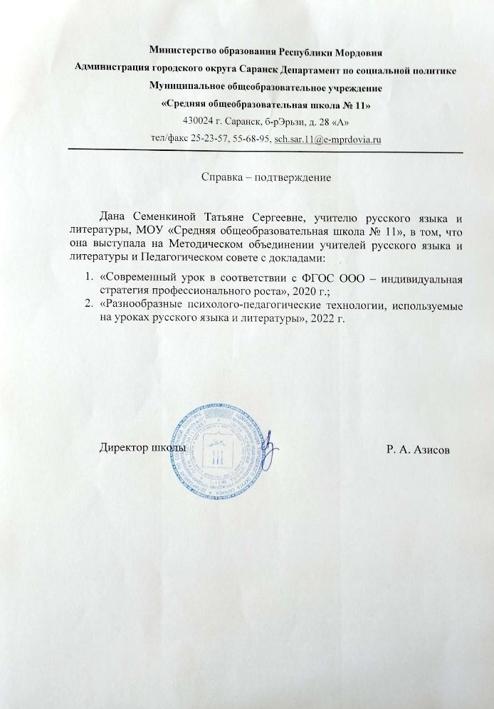
Уровень образовательной организации
Республиканский уровень

Slide 17
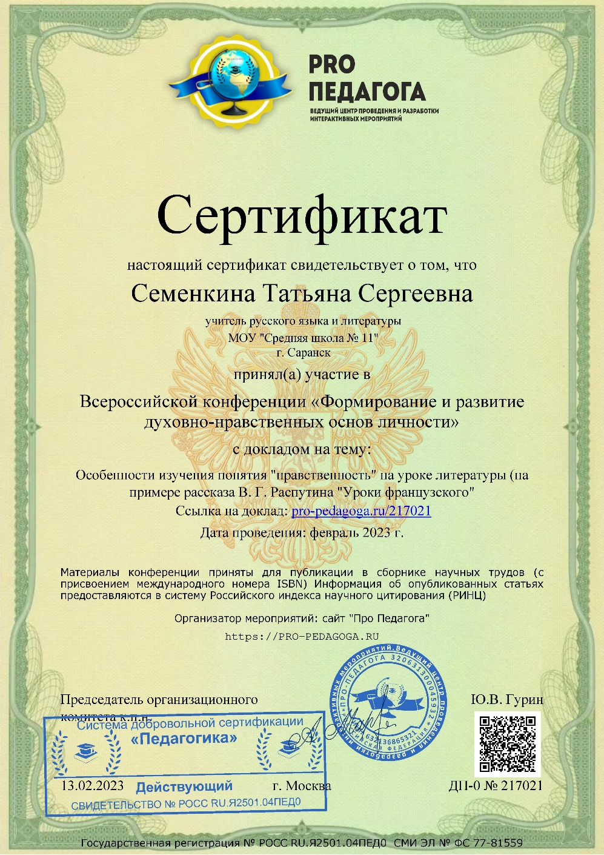
Всероссийский уровень

Slide 18
10. Проведение открытых уроков, мастер-классов, мероприятий (очно)
№ | Название | Уровень | Тема урока | Дата
1 | Открытый урок по литературе в 6В классе | Образовательной организации | Нравственные уроки в рассказе В. Г. Распутина «Уроки французского» | 08.04.22
2 | Открытый урок по литературе в 7В классе | Образовательной организации | Урок-размышление на тему: «В жизни всегда есть место подвигу» (по рассказу М. Горького «Легенда о Данко») | 15.02.23

Slide 19
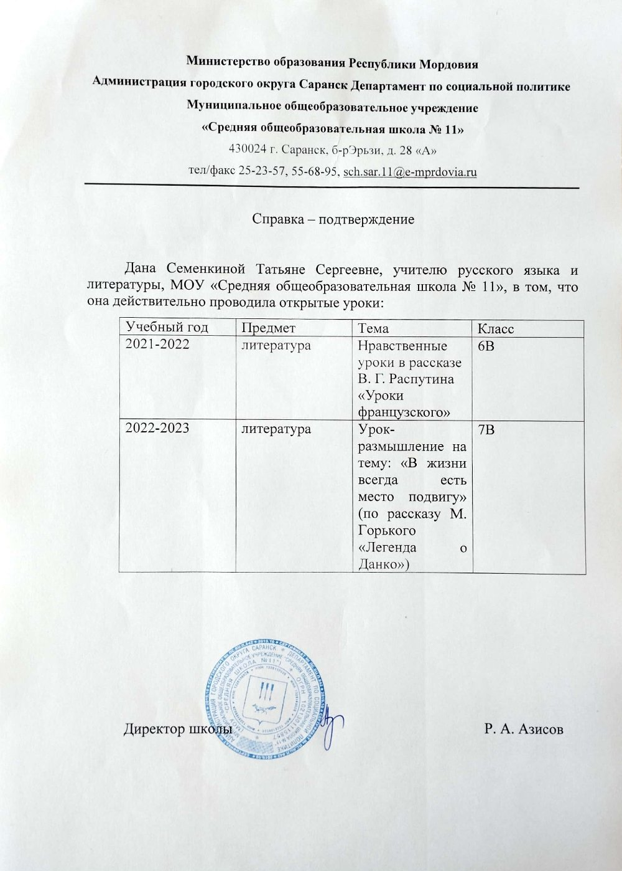

Slide 20
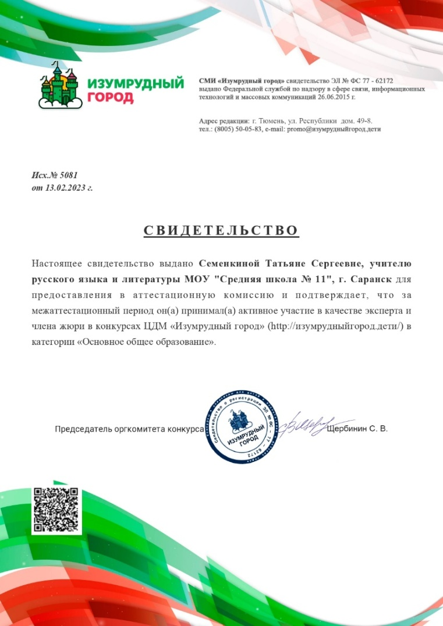
12.Экспертная деятельность
В сети Интернет

Slide 21
14. Участие педагога в профессиональных конкурсах
В сети Интернет

Slide 22
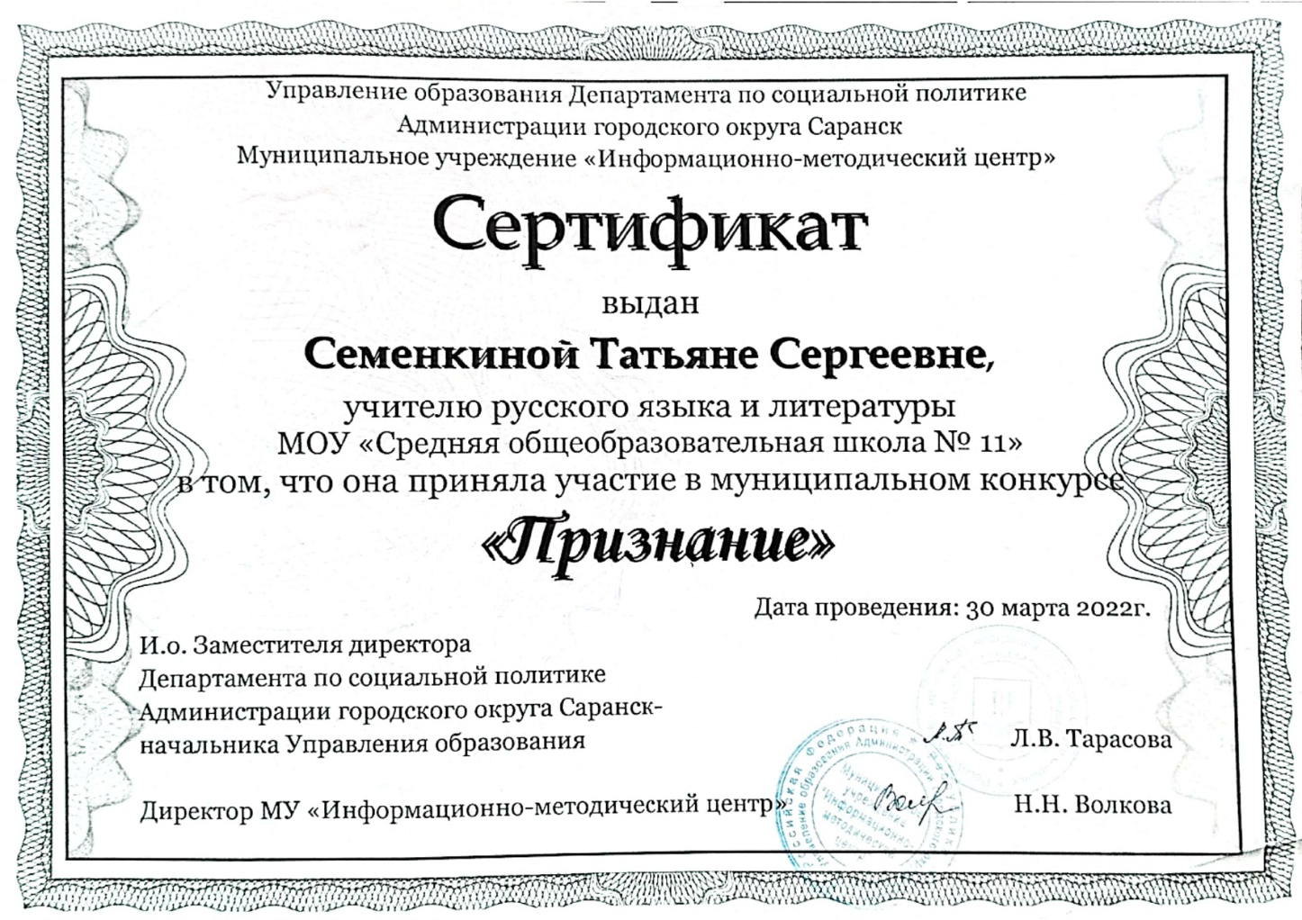
14. Участие педагога в профессиональных конкурсах
Муниципальный уровень

Slide 23

14. Участие педагога в профессиональных конкурсах
Республиканский уровень

Slide 24
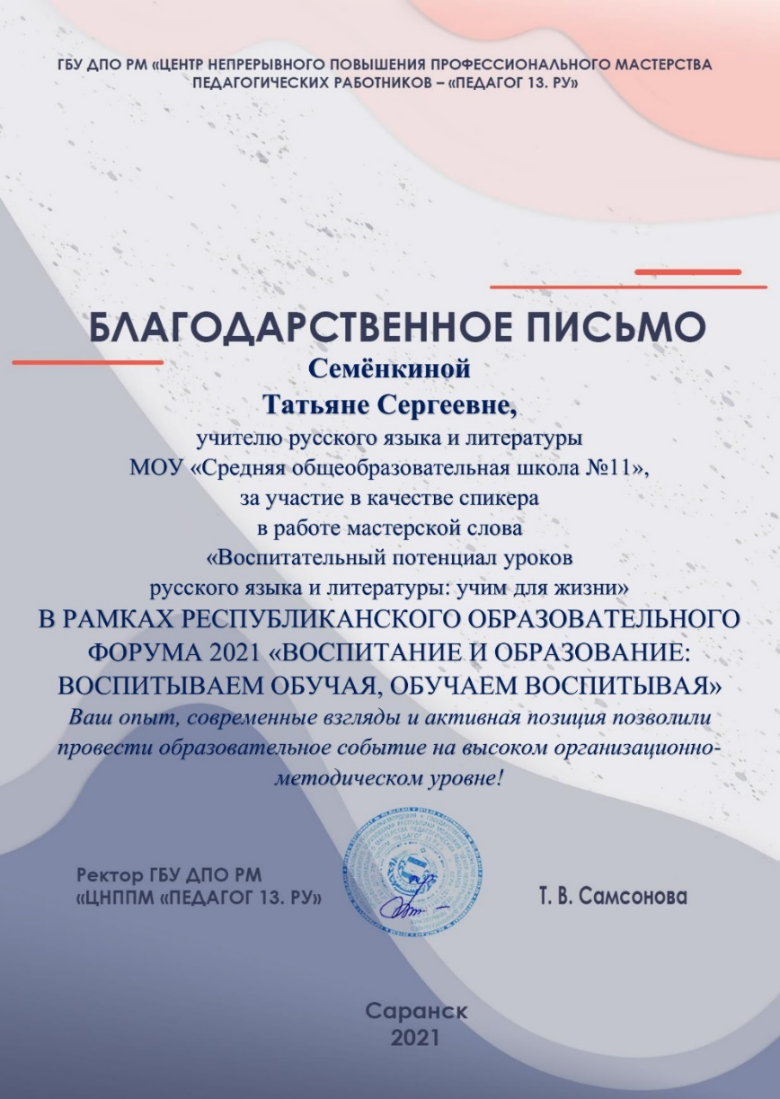
15. Награды и поощрения
Республиканский уровень

